Slide 1
Проект Flask `Инструмент для точного земледелия`
Выполнил ученик
9 класса Антончиков Артём

Slide 2
Идея
Идея заключается в создании сервиса для отслеживания индекса NDVI на заданном участке при помощи спутниковых снимков. Такой индекс будет отражать количество хлорофилла в растениях, а значит, и `состояние` посевов в целом.

Slide 3

Главная страница
На маршруте «/» и «/home» нас встретит главная страница с основной информацией оп проекте.

Slide 4
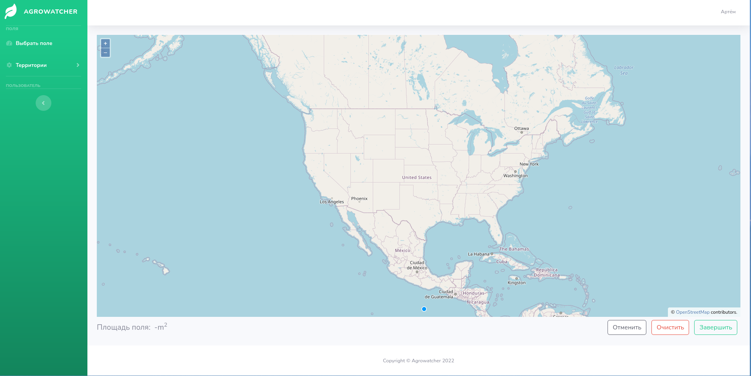
Личный кабинет
После регистрации мы можем посетить личный кабинет («/dashboard»), где станут доступны инструменты для выбора требуемой территории.

Slide 5
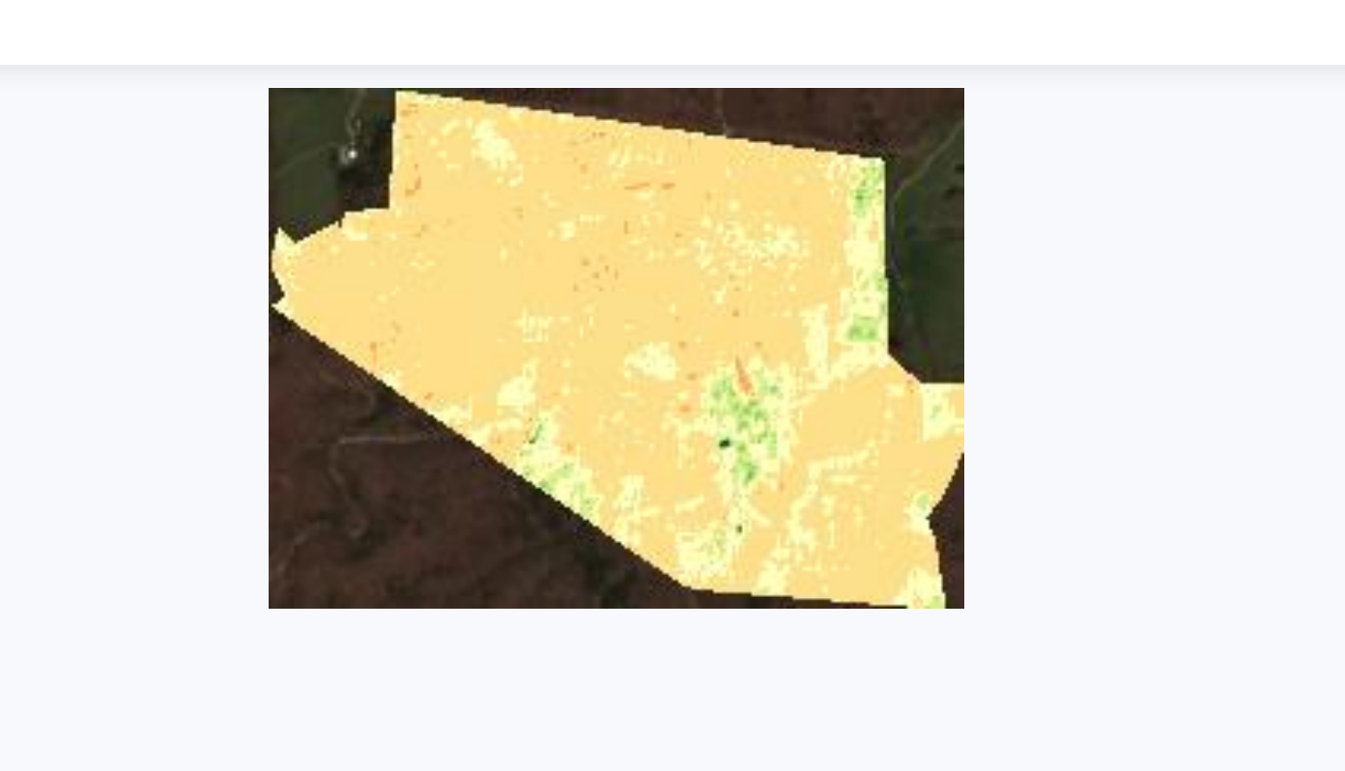
Анализ снимка
Теперь мы сможем посмотреть на состояние посевов, где шкала от красного до зелёного покажет индекс NDVI на участке.

Slide 6
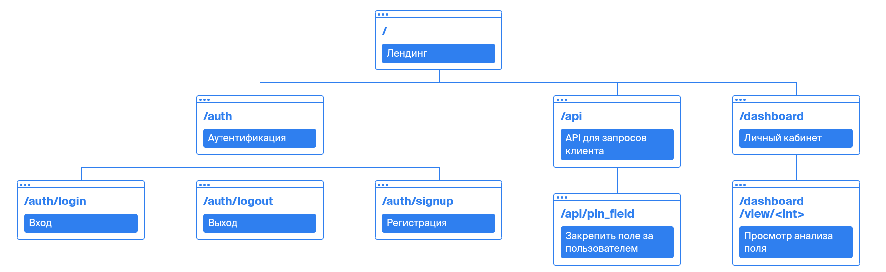
Структура сайта

Slide 7
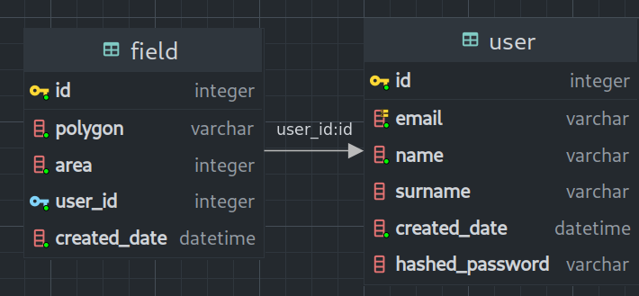
Структура базы данных

Slide 8
Технологии
Python 3.10
Bootstrap 4
SQLite
Sentinel API

Slide 9
Библиотеки
Flask~=2.0.3
Flask-SQLAlchemy~=2.5.1
sentinelhub~=3.5.0
Pillow~=9.0.1
numpy~=1.22.3
WTForms~=3.0.1
Shapely~=1.8.1.post1
Werkzeug~=2.0.3

Slide 10
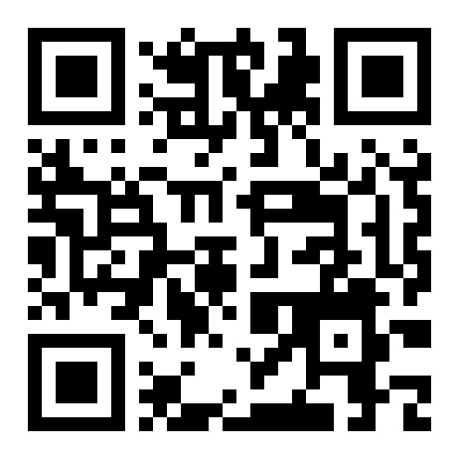
Спасибо!
Проект можно найти здесь:
GitHub (QR-код)

